Slide 2
Otázky na vypracovanie
Definujte pojem genotyp a fenotyp.
Vysvetlite na príklade pojem alela.
Vysvetlite pojem dominancia a recesivita.
Napíšte znenie a názvy všetkých 3 Mendelových zákonov.
Zápisom zapíšte kríženie (po 1.generáciu potomkov)
A) dvoch heterozygotov,
B) recesívneho a dominantného homozygota.

Slide 3
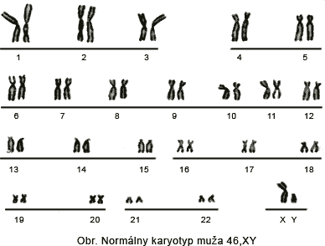
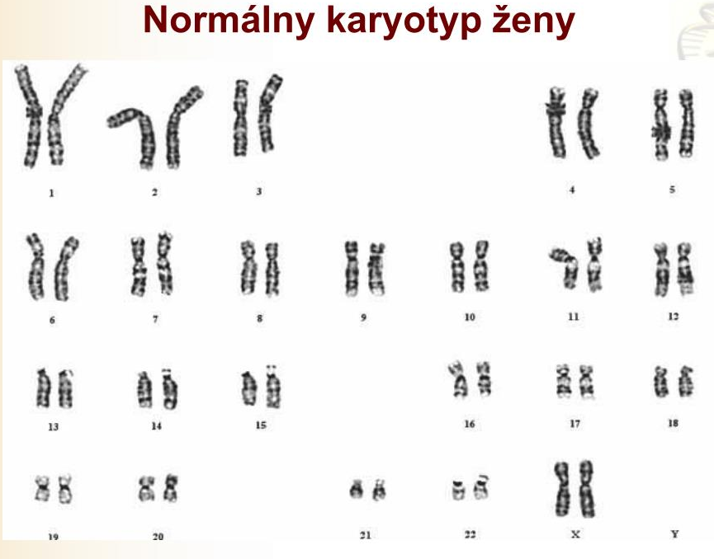
Chromozómy
Podľa veľkosti a tvaru delíme do 7 skupín A-G
1.-22.pár voláme AUTOZÓMY
23.pár – nepatrí do skupiny = GONOZÓMY

Slide 4
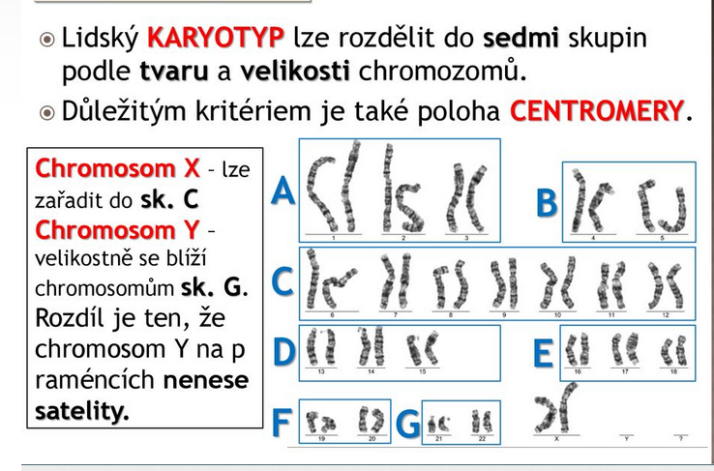

Slide 5
Platnosť Mendelových zákonov
Je všeobecná, ak platia predpoklady:
ide o dedičnosť kvalitatívnych znakov (farba kvetov....
ide o autozómovú dedičnosť (gény ležia na autozómoch
rodičia sú homozygotní (AA x aa)
pri sledovaní viacerých znakov (2, 3, 4, …), každý gén leží na inom chromozóme
znaky a vlastnosti sa nesmú prenášať cytoplazmou
musia byť zabezpečené približne rovnaké konštantné podmienky prostredia pre jednotlivé generácie
pohlavné bunky =gaméty musia byť plnohodnotné,
životnosťou zygót je rovnaká

Slide 6
Úloha:
Aké typy gamét tvorí jedinec AABb?
____________________________________
Aké typy gamét tvorí jedinec AaBb?
______________________________________
Aké typy gamét tvorí jedinec AABbCc?
____________________________________

Slide 7
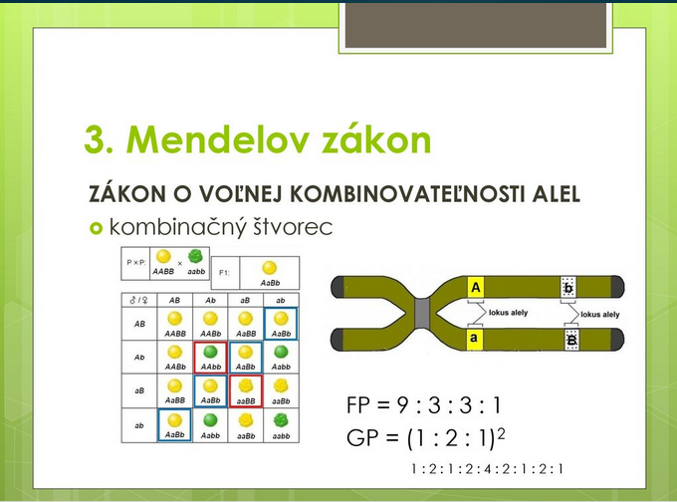

Slide 8
Pravo/ľavorukosť (aj farba očí, vlasov) sú viazané na prvých 22 párov chromozómov)
PLATÍ: V populácii je pravorukosť/tmavé vlasy/hnedé oči dominantný znak
– !!!!stačí 1 alela (A) na prejav daného znaku!!!!!!
Domin.alela – (ozn.veľkým písmenom) zodpovedá za pravorukosť, tmavú f.
Recesívna alela – (ozn.malým p.) – zodpovedá za ľavorukosť, svetlú farba vlasov, modrú farbu očí
- pravoruký/tmavovlasý/tmavooký človek – genotyp: AA, Aa !!!!!!
-ľavoruký/svetlovlasý/modrooký človek – genotyp - aa

Slide 9
Aké budú v tomto znaku deti pravorukého otca (v ktorého rode sa nevyskytol žiadny ľavák) a ľavorukej matky?
Zápis: genotypy rodičov:
P: AA
Odpoveď: ☺

Slide 10
Aké budú v tomto znaku deti pravorukého otca (v ktorého rode sa nevyskytol žiadny ľavák) a ľavorukej matky?
Pravo/ľavorukosť -viazané na prvých 22 chromozómov prítomnosť až oboch recesívnych alel podmieňuje prejav ľavorukosti (aa)
PLATÍ: V populácii je pravorukosť dominantný znak – stačí 1 alela (A) na prejav znaku
Zápis:
Otec pravák: AA mama ľaváčka: aa
♂ ♀
P: AA x aa
G: A a
F1: Aa
- genotyp detí – všetci budú heterozygotní
fenotyp detí - všetky deti budú praváci, avšak sú nositeľmi génu ľaváctva

Slide 11
Ak sa povie pravoruký otec a nie je bližšie špecifikované, v rodokmeni, ako zapíšeme jeho genotyp?
Aa
AA

Slide 12
ÚLOHA: Mohlo by sa pravorukým rodičom narodiť ľavoruké dieťa?
P: Aa x AA P: Aa x Aa
G: A,a A G:A,a A,a
F1: AA, Aa F1: AA,Aa, Aa,aa
Fenotyp: všetci potomkovia praváci
/50% pravdep.že potomkovia sú nosiči alely pre ľaváctvo

Slide 13
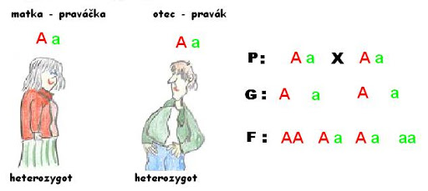
Môžu mať pravorukí ľudia ľavoruké dieťa?

Slide 15
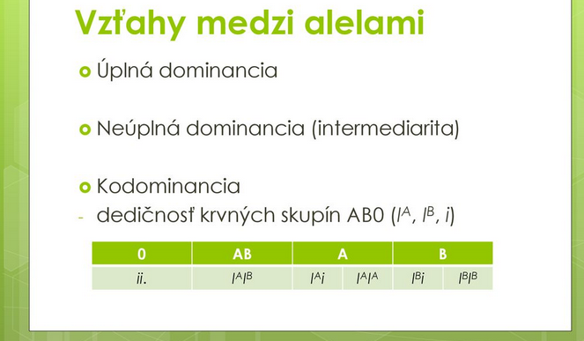
!!!
GENOTYP
Dedičnosť krvných skupín nie je závislá na pohlaví, ide o autozómovú dedičnosť (prvých 22 párov)!!!!!!
=dominancia, pri ktorej sa obidve alely správajú ako dominantné, pričom sa vo fenotype SA PREJAVIA obidve alely SÚČASNE, sú rovnako silné
pr. krv. sk. AB

Slide 16
Akú krvnú skupinu môže mať dieťa rodičov: a) s krvnou skupinou 0 a AB b) s krvnou skupinou AB a B0.
a)
P: ii x I^{A}I^{B}
G: i I^{A}, I^{B}
F₁: i I^{A} , i I^{B} I^{A} i , I^{B} i
genotyp
fenotyp: A, B
Odpoveď: Deti rodičov s krv.skupinou 0 a AB môžu mať iba krv.skupinu A alebo B (konkrétne A0 a B0)

Slide 17
Akú krvnú skupinu môže mať dieťa rodičov: b) s krvnou skupinou AB a B0.
B)
P: I^{A}I^{B} x I^{B} i
G: I^{A}, I^{B} I^{B} i
F₁: I^{A} I^{B} , I^{A} i, I^{B} I^{B} , I^{B} i
genotyp
fenotyp: AB, A0, BB, B0
Odpoveď: Deti rodičov s krv.skupinou AB a B0 môžu mať krv.skupinu AB, A alebo B. (konkrétne AB, A0, BB a B0)

Slide 18
Aká je pravdepodobnosť, že sa rodičom s krvnou skupinou A a B narodí dieťa s krvnou skupinou 0? (Poznámka: pri oboch, jeden s ich rodičov mal krvnú skupinu 0 a druhý bol heterozygotným)
Zápis: 1.rodič – genotyp – I^{A} i 2.rodič - I^{B} i
P: I^{A} i x I^{B} i
G: I^{A} , i I^{B} ,i
F₁: I^{A}I^{B} , I^{A} i, I^{B} i, ii genotypy potomkov
fenotypy: pot.s krv.sk: AB, A, B, 0
Odpoveď: To, že sa uvedeným rodičom narodí dieťa s kr.skup.0 , existuje pravdepodobnosť 25%.

Slide 19
Personál pôrodníckeho oddelenia zamenil dvoch novorodených chlapcov. Jeden z nich má krvnú skupinu 0 a druhý A. Rodičia jedného z nich majú krvné skupiny A a 0 a rodičia druhého A a AB. Môžete s istotou určiť, ktorý chlapec patril prvému, a ktorý druhému rodičovskému páru?
1.pár: A a 0 – POZOR! A-buď AA alebo A0
P: I^{A}I^{A} x ii
G: I^{A} i
F1: Iªi genotyp - fenotyp potomkov: A0
b) P: I^{A} i x ii
G: I^{A} , i i
F1: I^{A}i ii genotyp FENOTYP A0 a 0

Slide 20
Personál pôrodníckeho oddelenia zamenil dvoch novorodených chlapcov. Jeden z nich má krvnú skupinu 0 a druhý A. Rodičia jedného z nich majú krvné skupiny A a 0 a rodičia druhého A a AB. Môžete s istotou určiť, ktorý chlapec patril prvému, a ktorý druhému rodičovskému páru?
1. Pár: krvná skupina A – genotyp zapisujeme__________________________________________
krvná skupina 0 - genotyp zapisujeme __________________________________________
preto nastanú 2 prípady:
P: I^{A}I^{A} X ii b) P: I^{A} i X ii
G: I^{A} i G: I^{A} , i i
F₁: I^{A} i F₁: I^{A} i , ii
Fenotyp dieťaťa bude - krv. sk. A Fenotyp dieťaťa: krv. sk. A alebo 0
2. pár: krvná skupina A - POZOR: zapisujeme I^{A}I^{A} alebo I^{A}i
krvná skupina AB - zapisujeme I^{A}I^{B}
preto nastanú 2 prípady:
a) P: I^{A}I^{A} X I^{A}I^{B} b) P: I^{A} i X I^{A}I^{B}
G: I^{A} I^{A},I^{B} G: I^{A}, i I^{A}, I^{B}
F1: I^{A} I^{A}, I^{A} I^{B} genotyp F1: I^{A} I^{A}, I^{A} I^{B} , I^{A} i, I^{B} i
Fenotyp dieťaťa krv. sk. A, alebo AB Fenotyp dieťaťa: krv. sk. A, AB, B
Odpoveď: S istotou možno povedať, že ak išlo o zámenu, 1. páru patrí dieťa s krvnou skupinou 0 a druhému páru dieťa s krvnou skupinou A.

Slide 21
Aká je pravdepodobnosť, že sa rodičom s krvnou skupinou A0 a A0 narodí dieťa s krvnou skupinou A?
IA i x IA i
F1: IAIA, IAi, IAi, ii
AA , A0, A0, 0
AA 25%
A0 50%
0 25%

Slide 22
Pr. Pri rajčiakoch je červená farba plodu dominantná (R) oproti žltej (r) a guľatý tvar plodov (T) je dominantný oproti vajcovitému (t). Aké budú genotypy a fenotypy potomstva pri dihybridnom krížení? a) RRTT x rrtt b) RrTt x RrTt
Zápis:

Slide 23
Zápis: dihybridné kríženie – sledujeme 2 znaky súčasne
P: RRTT X rrtt
G: RT rt jedince tvoria iba jeden druh gamét
F1: RrTt potomstvo takýchto rodičov bude heterozygotné v oboch znakoch
Fenotypovo: červené guľaté plody
F: RrTt x RrTt
G: RT, Rt, rT, rt RT, Rt, rT, rt
F2: pre zistenie využijeme Punnetov kombinačný štvorec – najprv určíme genotyp a z neho fenotyp

Slide 24
 | RT | Rt | rT | rt
RT | RRTT - ČG | RRTt- ČG | RrTT -ČG | RrTt - ČG
Rt | RRTt - ČG | RRtt- ČV | RrTt - ČG | Rrtt - ČV
rT | RrTT - ČG | RrTt - ČG | rrTT -ŽG | rrTt - ŽG
rt | RrtT -ČG | Rrtt- ČV | rrTt - ŽG | Rrtt -ŽV
Fenotypový štiepny pomer:____________________________

Slide 25
Molekulové základy dedičnosti

Slide 26
Gén = úsek DNA, ktorý nesie informáciu o nejakej vlastnosti (farba vlasov, očí...)
Nukleotid = základná stavebná jednotka NK, je zložený z 3 častí:
sachar.zložka +dus.báza+zv.H₃PO₄

Slide 27
Genetická informácia – je súbor génov (genóm), obsiahnutý v pohlavných bunkách,
je zapísaná poradím nukleotidov v DNA (v RNA u RNA vírusov),
nositeľkou genetickej informácie je DNA!!! (výnimka - u RNA vírusov je to RNA)
Triplet=kodón – trojica za sebou idúcich nukleotidov v mRNA, každý triplet kóduje príslušnú AMK podľa tabuľky (AMK-AMK-AMK →BIELKOVINA)

Slide 28
V DNA
- je informácia aká DNA vznikne – zdvojenie/znásobenie DNA= REPLIKÁCIA
-je v nej informácia o vznikajúcich bielkovinách = tvorba bielkovín = PROTEOSYNTÉZA BIELKOVINY vznikajú z __AMINOKYSELÍN___
https://www.youtube.com/watch?v=gG7uCskUOrA
Notes:
https://www.youtube.com/watch?v=gG7uCskUOrA

Slide 29
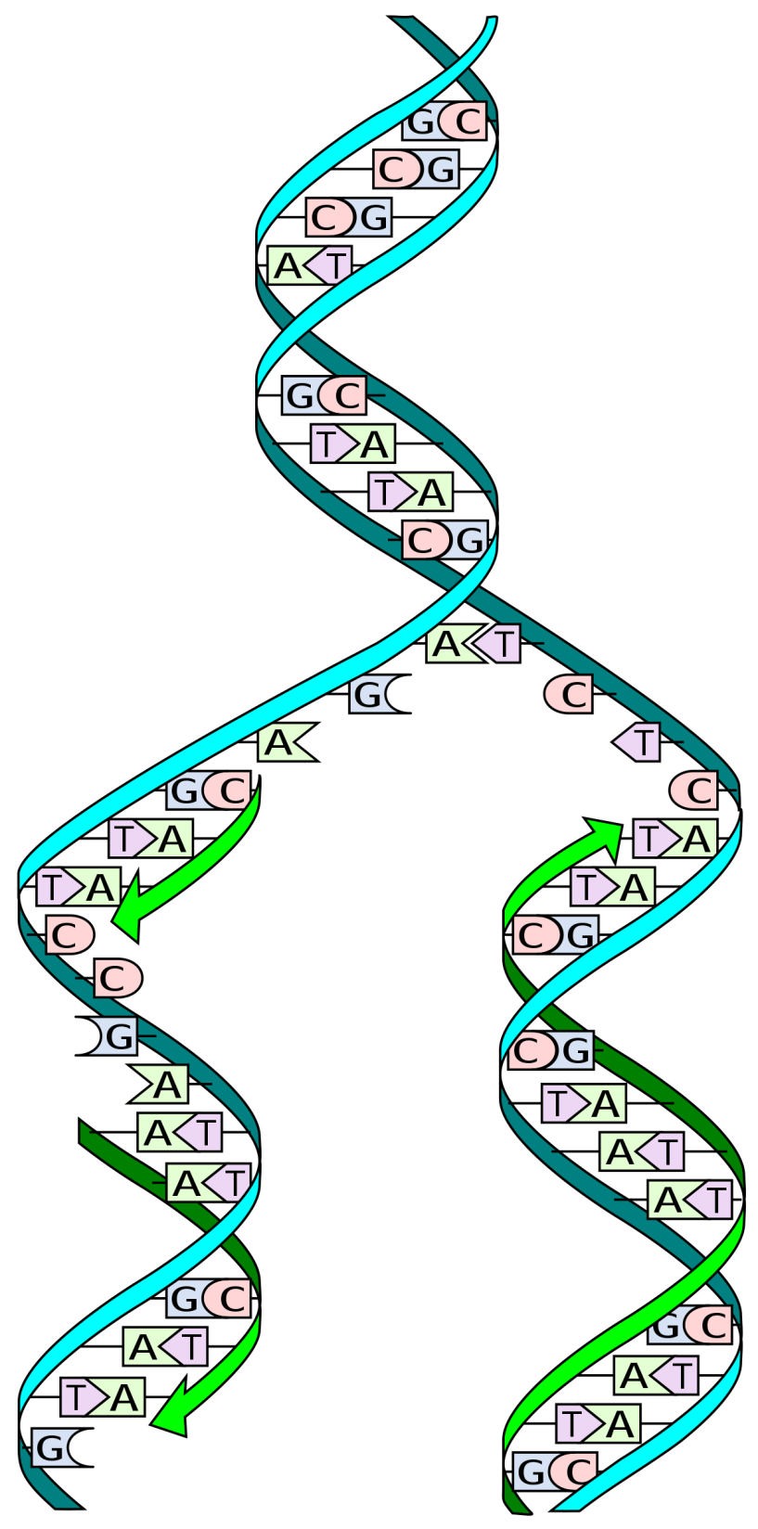
REPLIKÁCIA DNA
Materské vlákno
=matrica =templát=vzor
Materské vlákno
=matrica =templát=vzor
dcérske vlákno

Slide 30
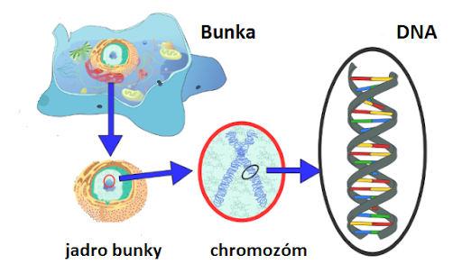

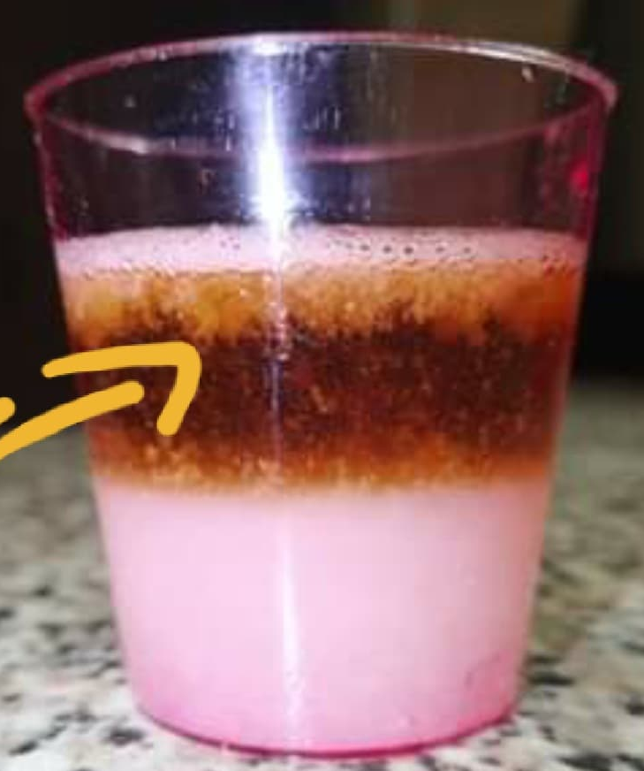
Kde je lokalizovaná DNA v bunke?

Slide 31
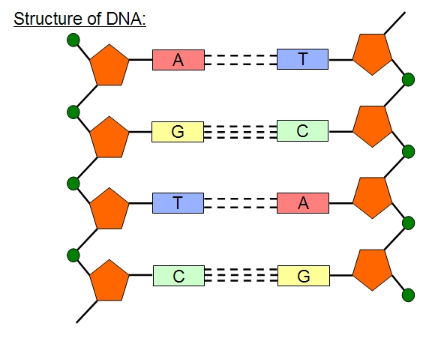
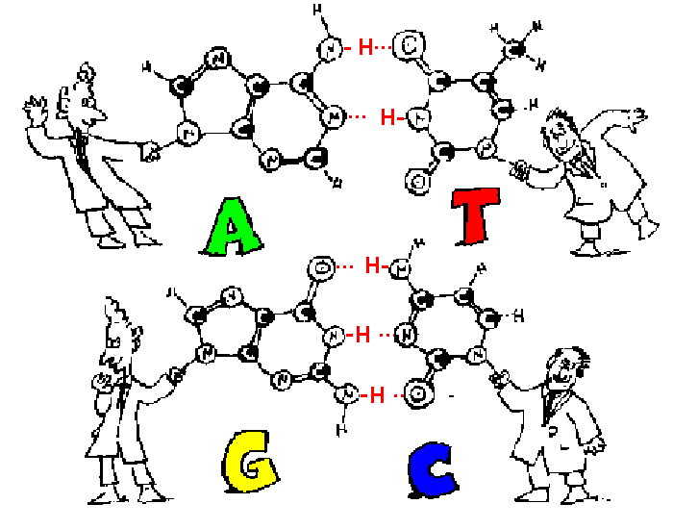
Párovanie báz=_________=_________

Slide 32
Pripomeňme si:
Dusíkaté bázy v DNA:___A,T,C,G___________
Dusíkaté bázy v RNA:___A,U,C,G___________
A,T,U,C,G
Párovanie báz=_KOMPLENTARITA__=_DOPLNKOVOSŤ___
v DNA : _A___- __T___ , __C____-__G_____
v RNA: _A___- _U____ , __C____-__G_____

Slide 33
1.Na základe poradia nukleotidov v DNA určte:
a) jeho komplementárne vlákno v DNA,
b)s využitím tabuľky genetického kódu poradie aminokyselín v polypeptidovom reťazci, ak viete, že materské DNA vlákno je kódované týmto poradím nukleotidov:
a)
C C T A G T G T G G TGGTGTGTGAACCAGTC..
↓ ↓ ↓ ↓ ↓ ↓ ↓ ↓ ↓ ↓
G G A T C A C A C C ACCACACAACTTGGTCAG

Slide 34
Riešenie:
v DNA : CCTAGTGTGGTGGTGTGTGAACCAGTC..
Pozor! v mRNA nieje T, ale U A-U,C-G
mRNA: GGA UCA CAC CAC CAC ACA CUU GGU CAG
Gly - Ser- His - His – His- Tre – Leu- Gly - Glu
1.TRIPLET: GGA - glycín GLY
2.TRIPLET: UCA - serín
3.TRIPLET: CAC - histitín

Slide 35
1.Na základe poradia nukleotidov v DNA určte:
b)s využitím tabuľky genetického kódu poradie aminokyselín v polypeptidovom reťazci, ak viete, že materské DNA vlákno je kódované týmto poradím nukleotidov:
a)DNA
C C T A G T G T G G GGTGTGTGAACCAGTC.
↓ ↓ ↓ ↓ ↓ ↓ ↓ ↓ ↓
__G G A U C A C A C C C CAC ACACUUGGUCAG
mRNA PREPIS=TRANSKRIPCIA
GLY - SER - HIS - PRO –HIS – TRE-LEU-GLY-GLU -CO-NH- PEPTIDOVA VäZBA -

Slide 36
DNA: G C A C T G A T G T A C G G A A C T
2.VLÁKNO DNA: C G T G A C T A C A T G C C T T G A
VLáNKO mRNA: C G U G A C U A C A U G C C U U G A
arg- k.aspar- tyr – met- pro - STOP KODÓN

Slide 37
5-minútová rozcvička ☺ ☺ ☺

Slide 38
ÚLOHA 1:K danému DNA reťazcu doplňte dusíkaté bázy na vznikajúcom komplementárnom reťazci:
Reťazec DNA: C A G G C T A C G C C T T A C G T A A T
a) DNA: ______________________________
b) mRNA: ______________________________

Slide 39
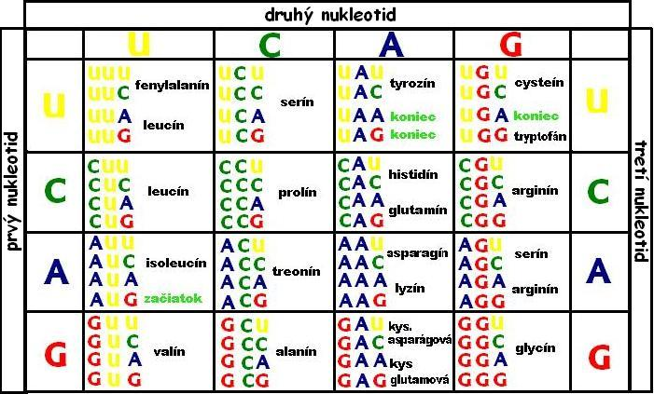
ÚLOHA 2: S využitím tabuľky určte, ktoré aminokyseliny podľa poradia budú súčasťou vynikajúceho polypeptidového reťazca bielkoviny ak poznáme vlákno DNA?
Vlákno DNA: C A A G C C T A A C G A C T T

Slide 40
Vlákno DNA: C A A G C C T A A C G A C T T

Slide 41
Vlákno DNA: C A A G C C T A A C G A C T T
G U U C G G A U U GC U G A A
VALÍN – ARGINÍN - ISOLEUCÍN – ALANÍN – KYS. GLUTÁMOVÁ

Slide 43
Molekula DNA ______točivá dvojzávitnicu (angl. double-helix) - skladá sa z ____ polynukleotidových reťazcov
Táto štruktúra je držaná pokope vďaka ________ väzbám medzi _________ protiľahlých nukleotidov
typické párovanie označujeme ___________=___________
Vyplýva z nej, že pomer A:T = _:_ a taktiež G:C = _:_
počet purínov.báz (A+G) je rovný počtu pyrimidínových (T+C) Chargaffovo pravidlo
Protiľahlé reťazce DNA sú navzájom antiparalelné, tzn. že jeden je orientovaný v smere 5'-3' a druhý 3'-5'.
kedykoľvek dôjde k oddeleniu oboch vláken (teplom alebo pH), bežne za normál. podmienok pri ____________
DNA-polymeráza – enzým, ktorý ku každému jednovláknovému reťazcu dosyntetizuje protiľahlé vlákno pri zdvojení DNA =___________________.

Slide 44
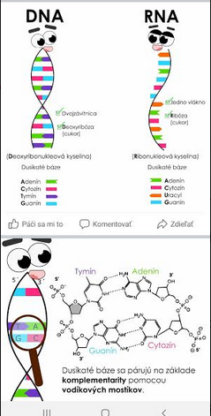
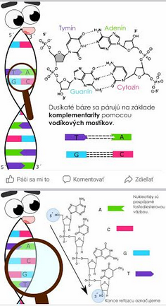
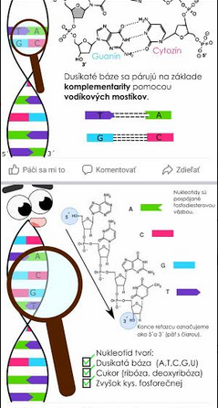

Slide 45
Genetický kód je kľúč – šifra, pomocou ktorého sa dá čítať (dešifrovať) genetická informácia.
Vlastnosti genetického kódu:
a) je tripletový – triplet=kodón, trojica nukleotidov v mRNA – určuje aká AMK sa zaradí do vznikajúceho polypeptidového reťazca bielkoviny
b)neprekrýva sa – každý nukleotid patrí iba jednému kodónu - číta sa stále po 3 ...AUC G CU.....
c) neobsahuje interpunkčné znamienka - počas translácie sa kodóny čítajú
d) degenerovaný – existuje 64 kodónov, _______kóduje konkrétnu AMK,
Presná trojica nukleotidov v mRNA kóduje presnú AMK, ale jednu aminokyselinu kóduje viac kodónov !!!!
Napr. valín je kódovaný: GUC, GUU, GUA, GUG.
!!!Preto z poradia aminokyselín v bielkovinovom reťazci sa nevie určiť poradie nukleotidov v mRNA. Príslušnú aminokyselinu vieme určiť iba podľa kodónu.
existuje 64 kodónov, _______kóduje konkrétnu AMK,
___ sú terminačné kodóny („STOP“ kodóny) - zastavujú čítanie genetickej informácie, signál pre ukončenie tvorby vznikajúceho polypeptidového reťazca bielkoviny
Týmito kodónmi sú: UAA, UAG, UGA
poznáme 1 iniciačný kodón - ,,ZAČIATOK“ je signálom pre tvorbu polynukleotidového reťazca,
tým kodónom je: AUG - súčasne, ak sa nachádza aj na iných miestach kódu kóduje aminokyselinu metionín
e)je univerzálny – platí pre všetky organizmy od vírusov cez baktérie po človeka, majú rovnaký význam a spôsob kódovania genetickej informácie

Slide 46
V bielkovinách sa opakuje pravidelne ______
AMK – voláme ich ______________________.

Slide 47
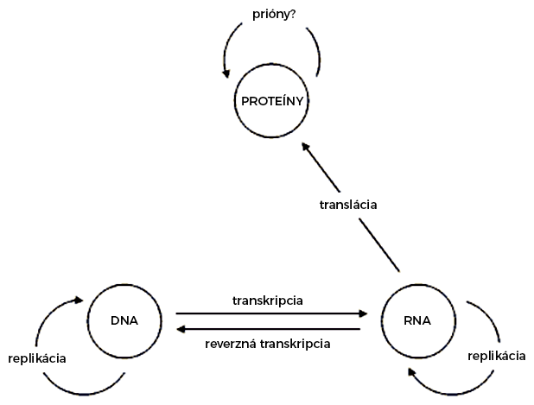
Centrálna dogma molekulovej biológie
Francis Crick v roku 1958
Skrátene a zjednodušene je možné centrálnu dogmu znázorniť touto schémou:
gén (DNA) → mRNA → funkčný proteín → normálna funkcia/znak
CIEĽ
ŠTART

